Slide 2

Introdução
O que é o SharedPen?
Software que permite a escrita colaborativa entre alunos.
Quem o requisitou?
Agrupamento de Escolas Artur Gonçalves.
Quem o fez?
Turma de Projeto de Sistemas de Informação (2014/2015) Engenharia Informática.

Slide 3
Porque é que este projeto é interessante?
Potenciar desenvolvimento da escrita e criação de texto dos alunos;
Destinado a diferentes graus de ensino;
Disponível em diferentes tipos de dispositivo.
Notes:
Ideias adicionais são bem vindas

Slide 4
Funcionalidades requisitadas (1/2)
Acesso a alunos e docentes de todos os graus de ensino do agrupamento;
Possibilidade de abertura a convidados;
Introdução de texto, imagens, ficheiros áudio e, eventualmente, vídeo;
Links (acesso a ficheiros/páginas online);
Possibilidade de serem criados vários projetos de leitura em simultâneo;
Cada gestor de projeto tem disponível diversos tipos de escrita;
Notes:
Muito cheio? Deve-se colocar todas ou meramente as mais importantes?

Slide 5
Funcionalidades requisitadas (2/2)
Histórico de alterações;
Fórum de discussão;
Ranking de ideias;
Construção de personagens;
Possibilidade de criar pequenas aplicações/ferramentas que ajudem os alunos;

Slide 6
Aplicação

Slide 7
Tecnologia:
O SharedPen é uma aplicação totalmente gratuita e não recorre a publicidade;
Faz uso de tecnologias mais atuais, gratuitas:
Protocolo de Transporte: HTML;
Servidor Web: Node.js;
Base de Dados: MySQL;
Notes:
Dar um toque visual neste diapositivo

Slide 8
Modelo de dados
3 Tipos de utilizador:
Administrador inserir, editar remover alunos, professores, escola, agrupamentos.
Professor -> Criar, editar projetos,
Aluno -> Acesso aos projetos
Notes:
Temos que pôr isto bonito! Com ícones e tudo!

Slide 9
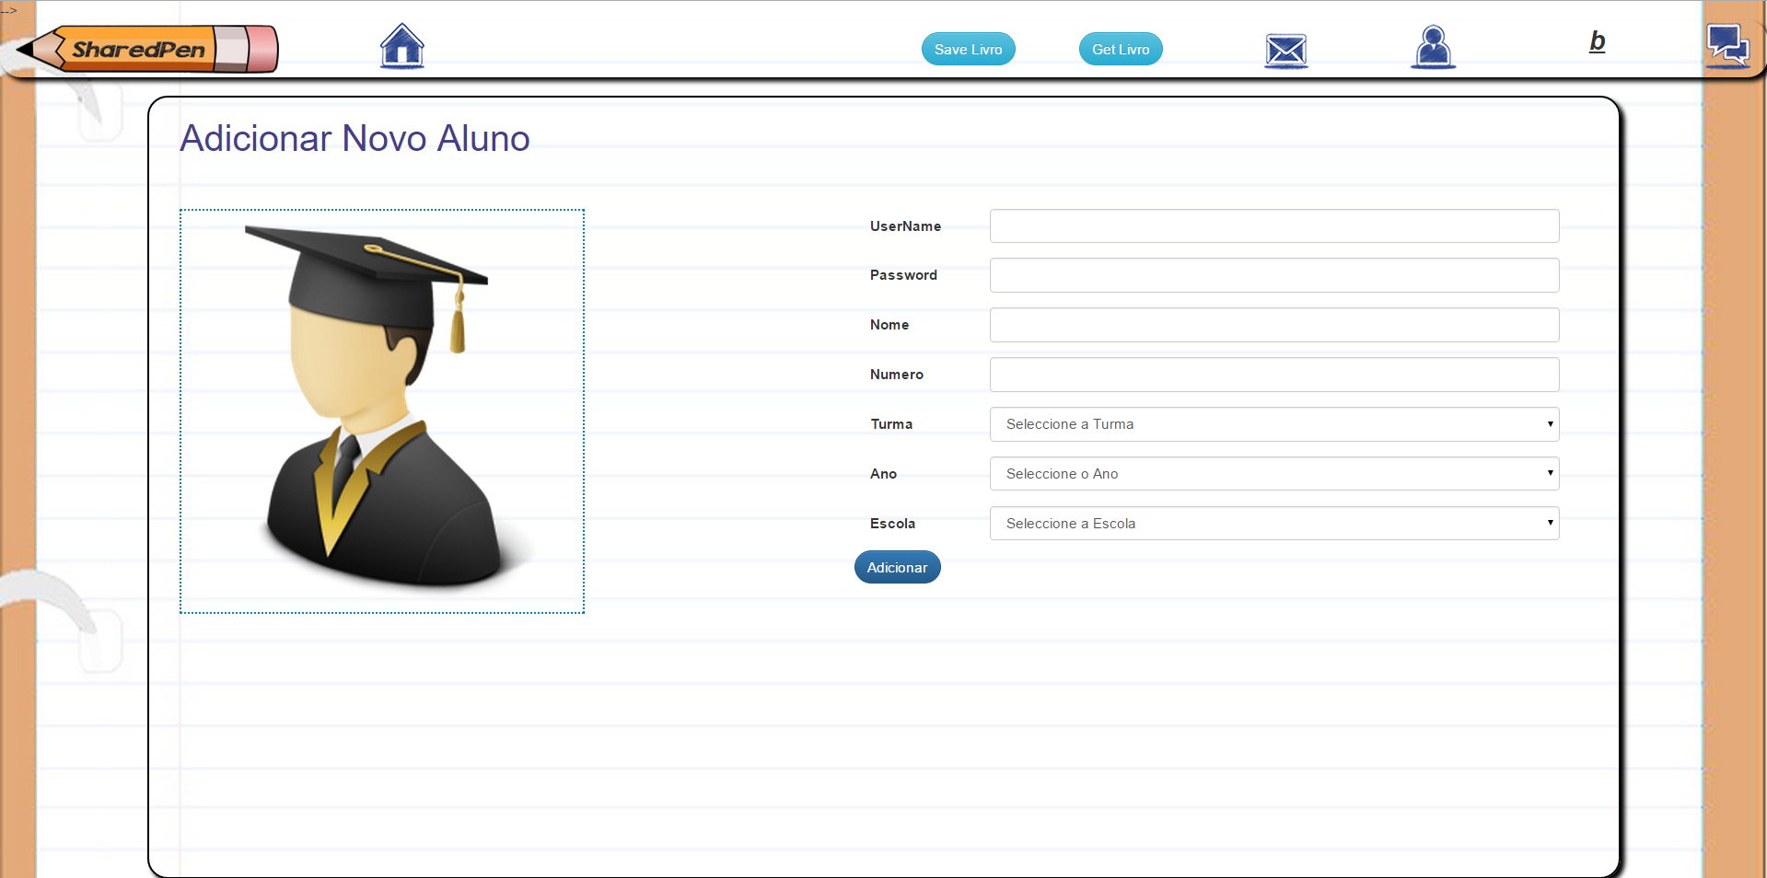
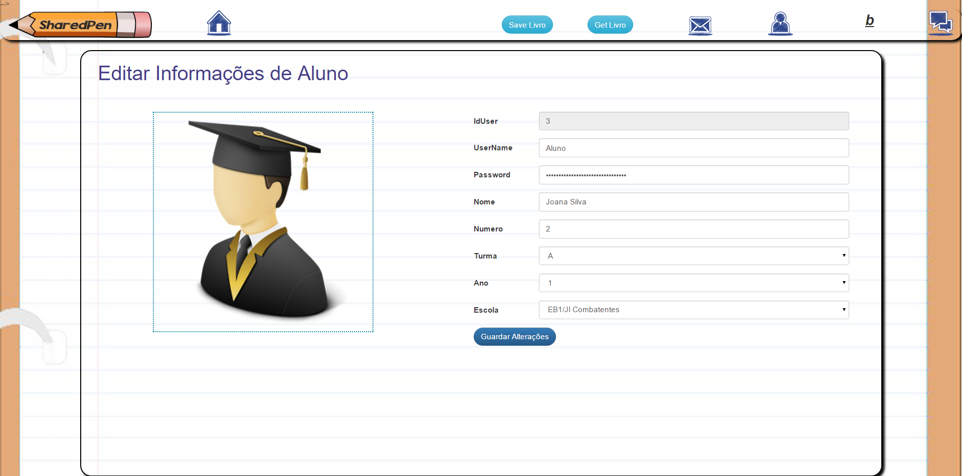
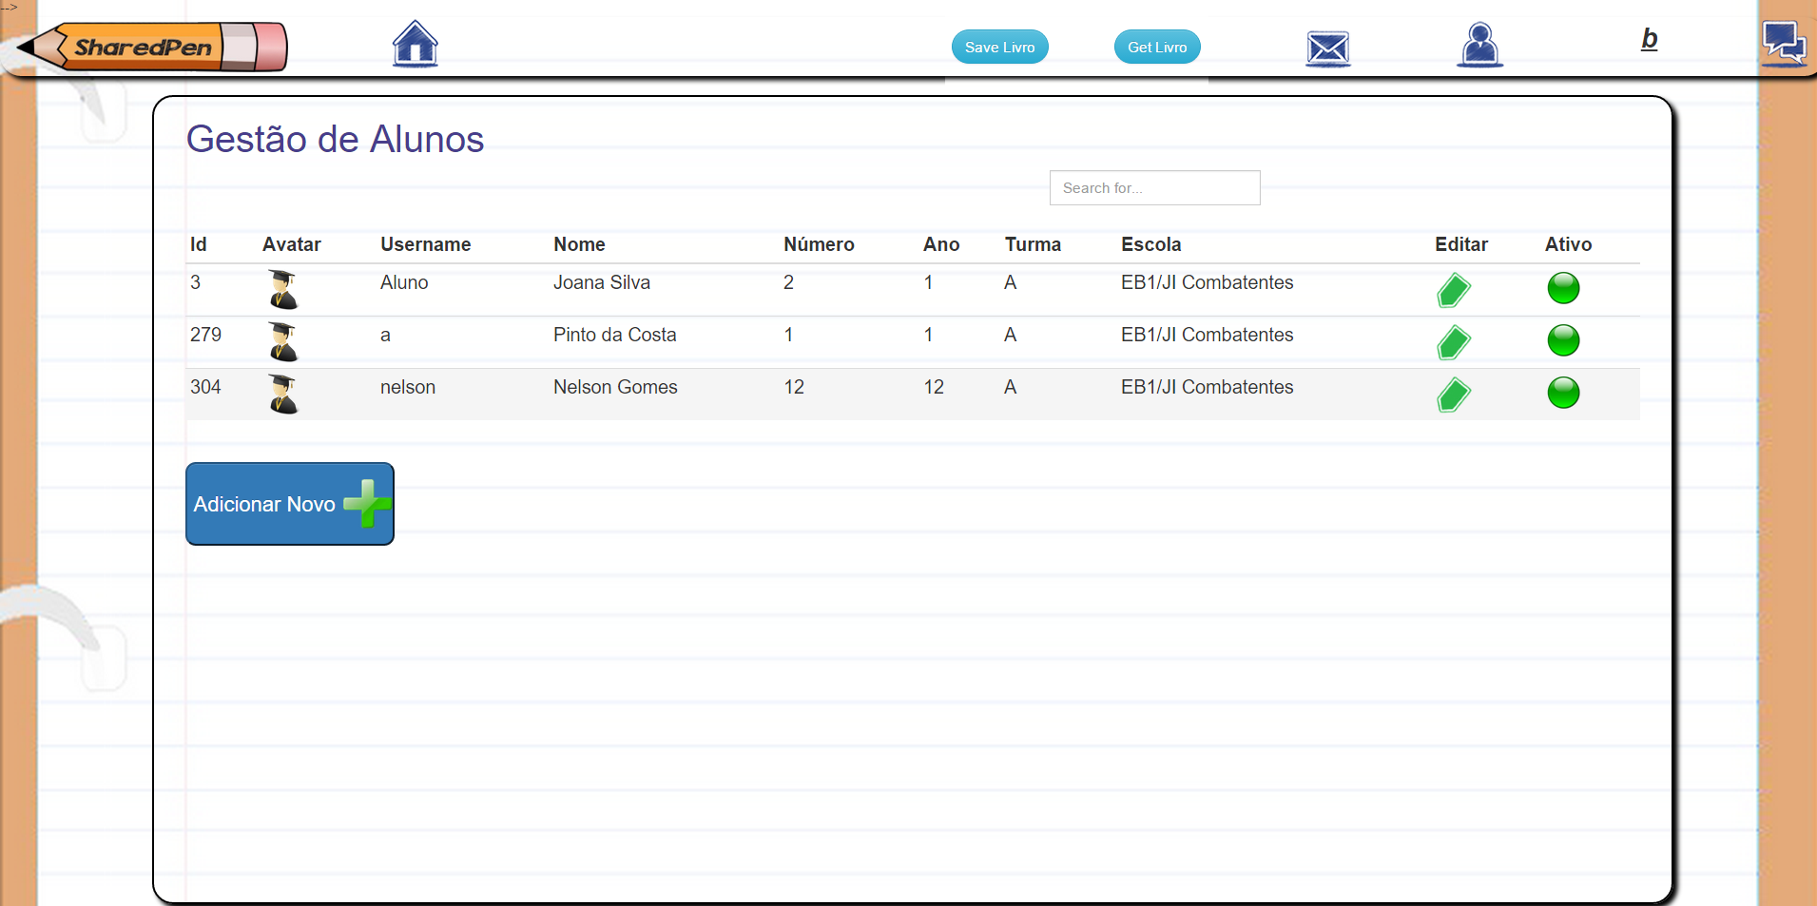
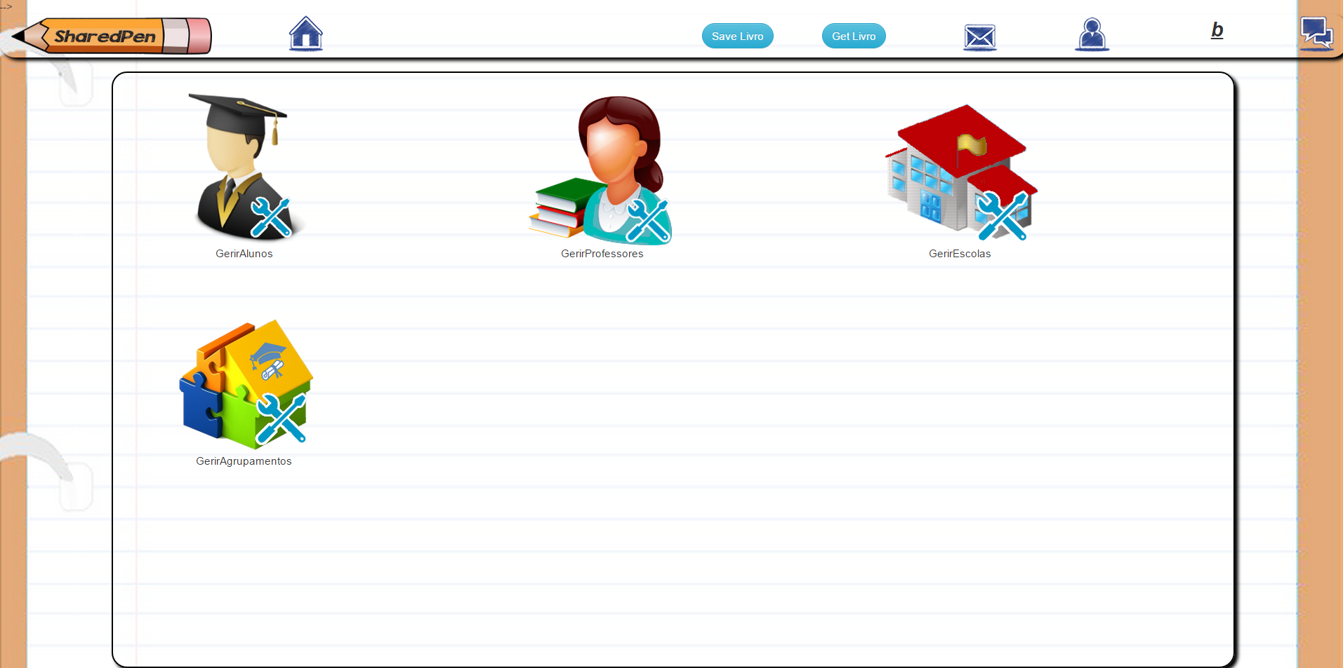
BackOffice
Notes:
Deve-se explicar que este é o menu backoffice. Importante mencionar que é possível adicionar, editar e desabilitar alunos, professores, escolas e agrupamentos. Tudo o for alterado na BD será de imediato alterado na BD.

Slide 10
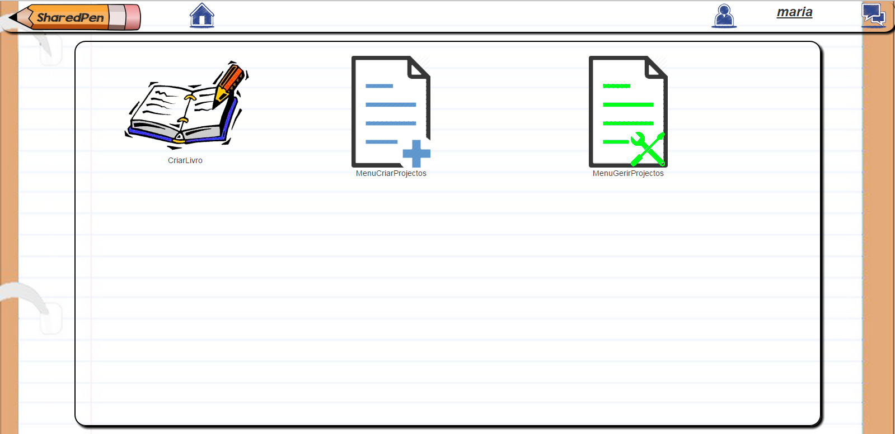
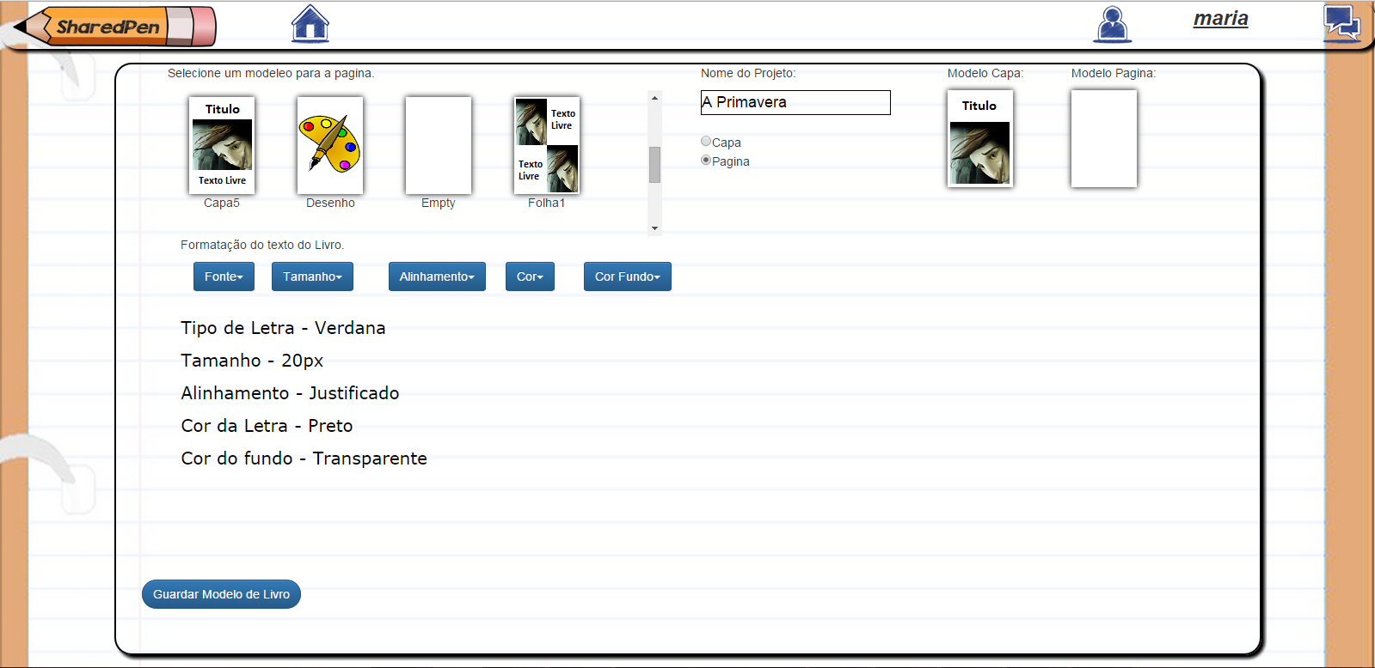
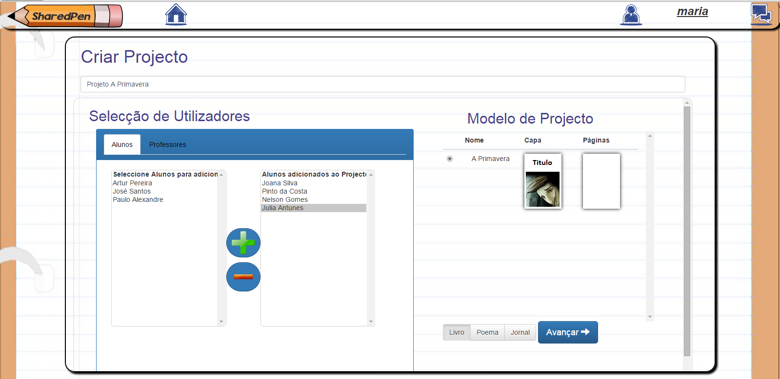
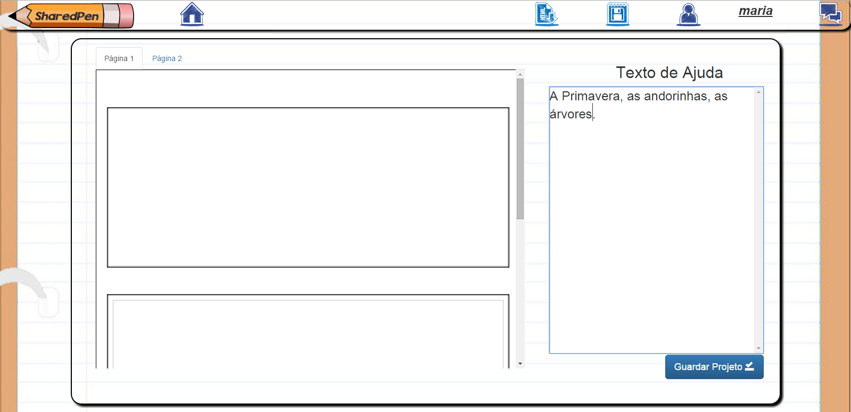
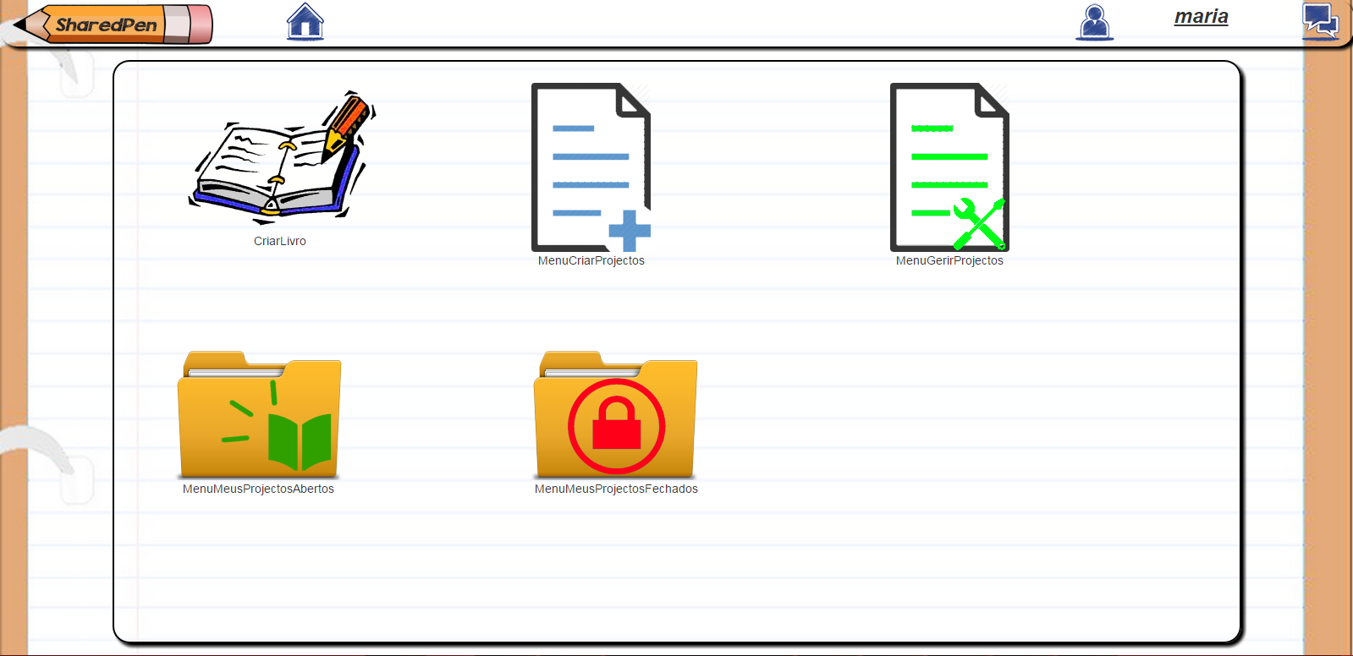
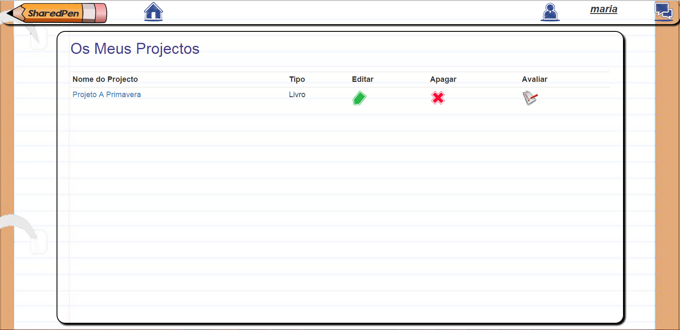

Menu Principal do Professor
Criar Projeto
Criar Projeto – Passo 2
Criar Modelo de um Livro para Projeto
Menu dos Projetos do Professor
Notes:
NELSON GOMES dá um jeitinho nisto Done, está espectacular Nelson obrigado.

Slide 11
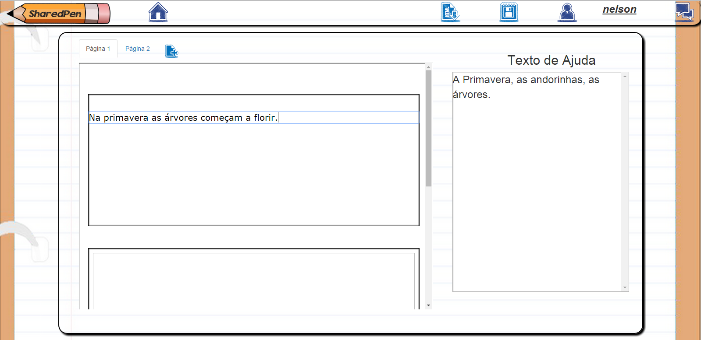
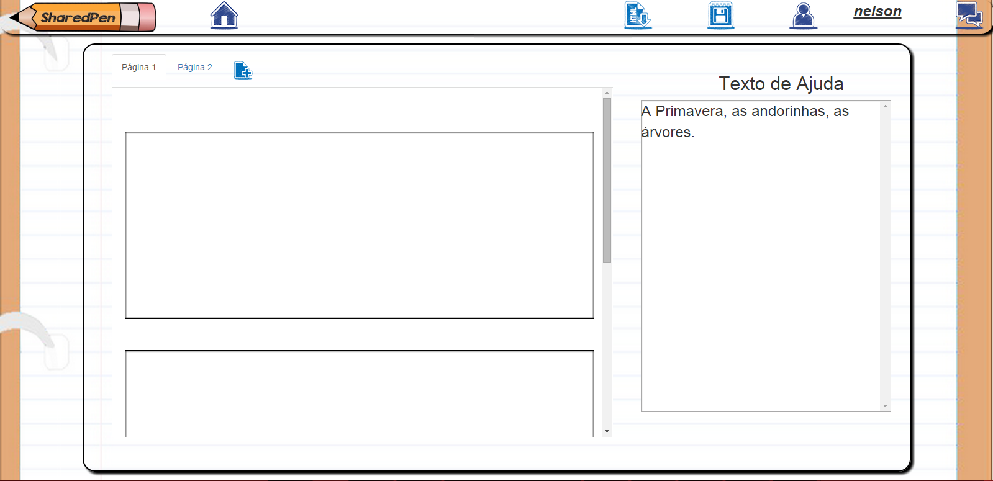
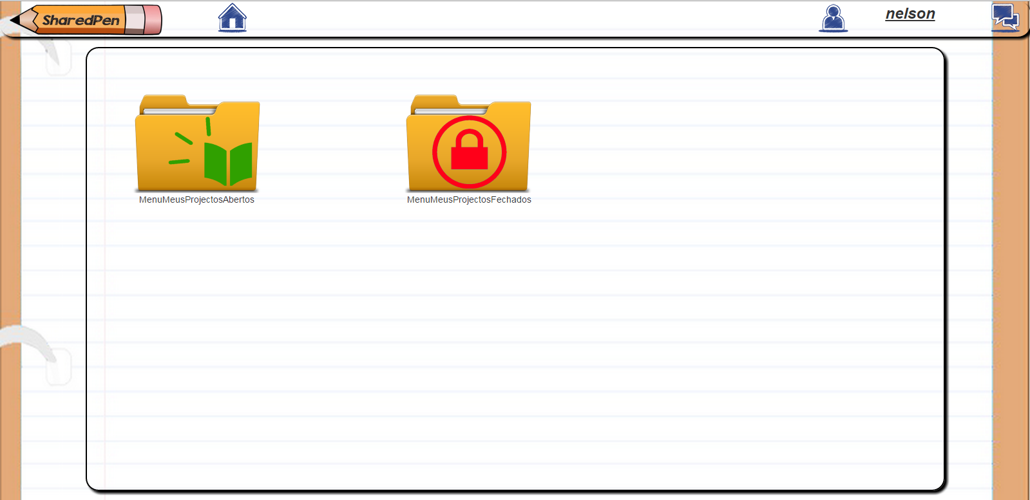
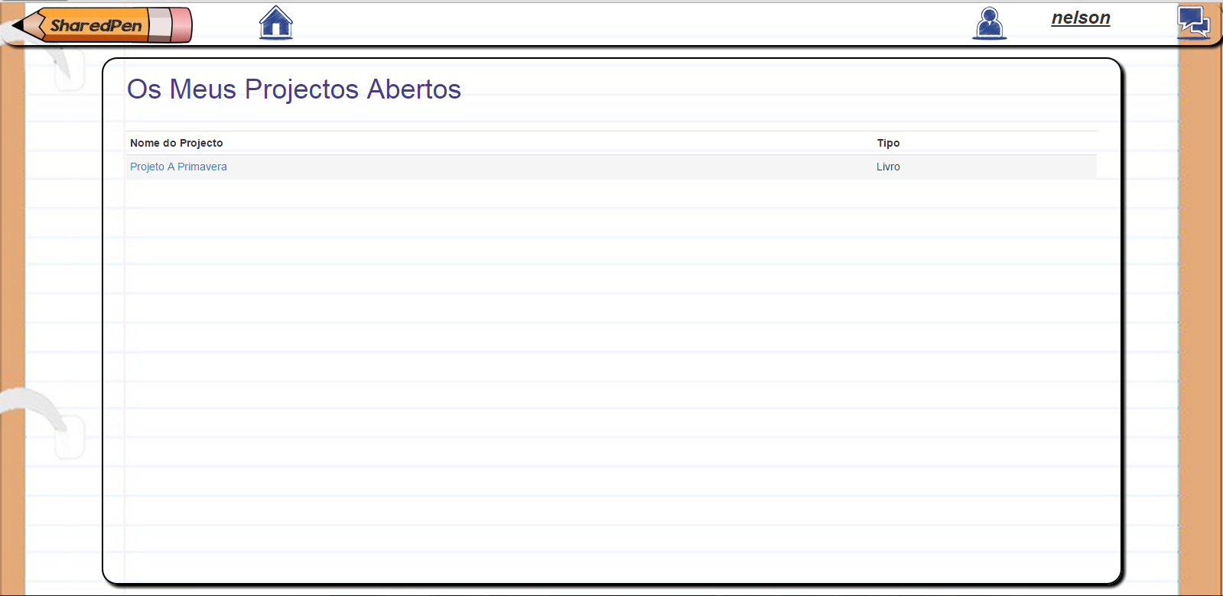

Menu Aluno
Menu Projetos do Aluno
Projeto selecionado

Slide 12
Potencialidades
Procura de imagens no sistema;
A ferramenta de desenho colaborativo;
O sistema disponibiliza um chat.
Notes:
As potencialidades menciona aquilo que futuramente possa ser acrescentado ao Sharedpen. Se alguém tiver mais 1 ou 2 ideias e completar também seria bom

Slide 13
Limitações
Histórico de alterações do projeto;
Sistema de avaliação;
Fórum de discussão;
Ranking de ideias;
Ficheiros áudio e vídeo;
Acesso a utilizadores externos.
Notes:
Limitações do SharedPen consoante o que foi requisitado inicialmente

Slide 14
Trabalho futuro
Histórico de alterações do projeto;
Sistema de avaliação;
Fórum de discussão;
Ranking de ideias;
Ficheiros áudio e vídeo;
Acesso a utilizadores externos.
Notes:
Aqui novas ideias seria realmente muito importante porque todos os tópicos aqui mencionados é meramente todas as limitações que tivemos.

Slide 15
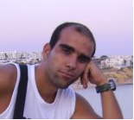
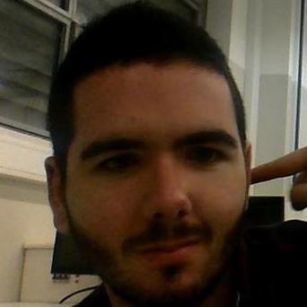
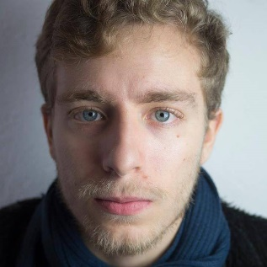
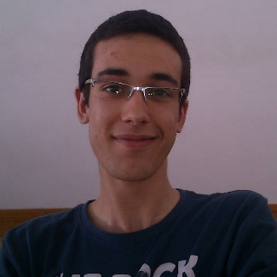
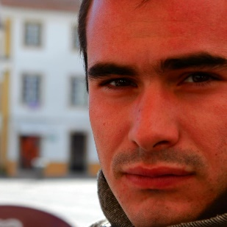

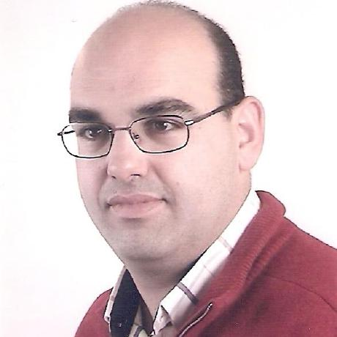
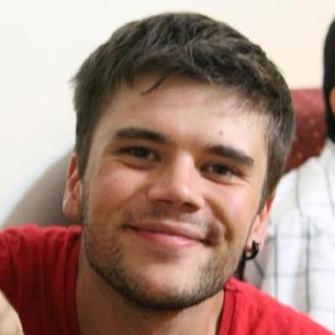
Grupo de trabalho (ordem alfabética)
André Mateus
Dário Mendes
Florêncio Alexandre
Luís Amendoeira
Luís Pontes
Marco Gaspar
Nelson Gomes
Oleksandr Novak
Notes:
Colocar fotos e alunos que participaram

Slide 16

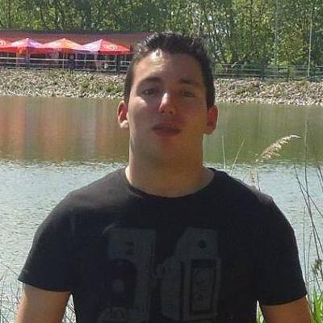
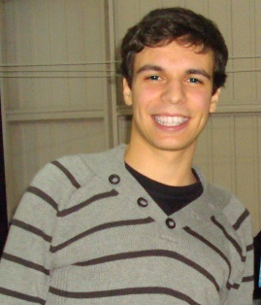
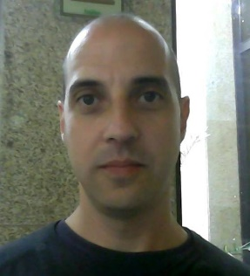
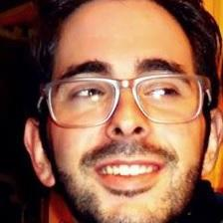
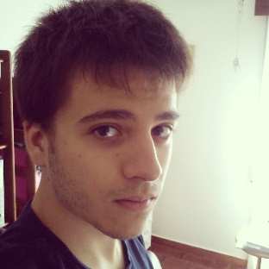
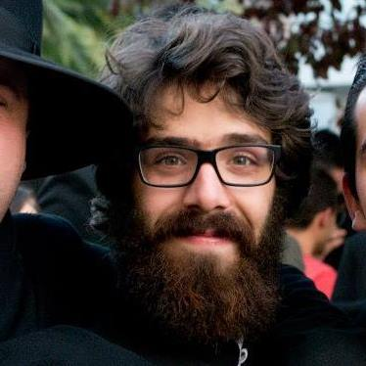
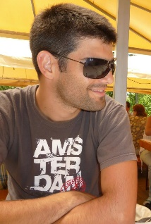
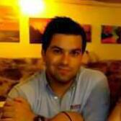
Grupo de trabalho (ordem alfabética)
Pedro Ferreira
Pedro Nunes
Pedro Teixeira
Raul Santos
Ricardo Antunes
Ricardo Cruz
Ricardo Godinho
Ricardo Lourenço
Rui Dias
Notes:
Colocar fotos e alunos que participaram

Slide 17
Obrigado

